Slide 1
Samarbete (kollektivt handlande) är vägen framåt i klimatfrågan
Prof. Sverker C. jagers, & Docent Åsa Löfgren

Slide 2
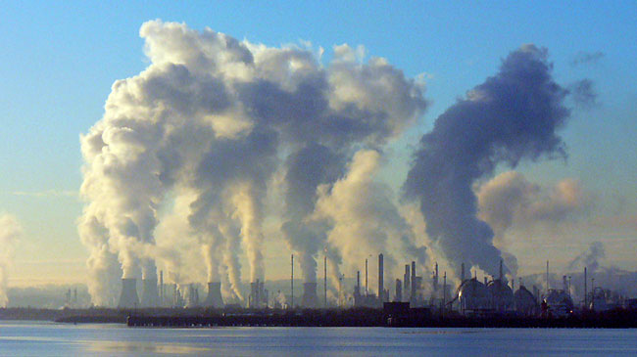
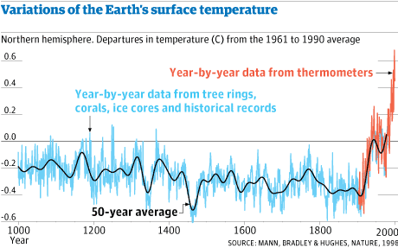
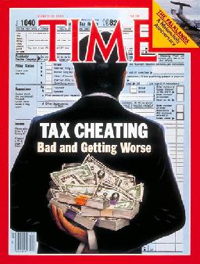
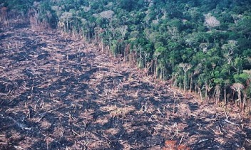
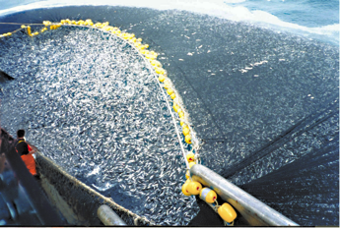
VARFÖR?
KAN MAN GÖRA NÅGOT?

Slide 3
Tvärvetenskapligt team
Psykologi
(Behavioural) Economics
Statsvetenskap
Juridik
Filosofi
Naturvetenskap (klimat, marint, medicin, etc.)
10 PIs, 6 PhD-studenter, 4 Postdocs och ca 30 affilierade seniorforskare
Gemensam teoretisk utgångspunkt: Social dilemma teori

Slide 4
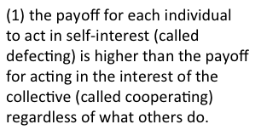
A Social dilemma

Slide 5
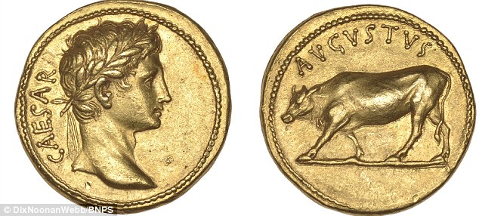
Två sidor av myntet
Vinnare
Förlorare

Slide 6
Om den uppenbara risken att bli en dubbel förlorare

Slide 7
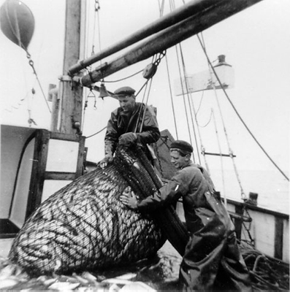
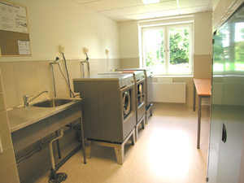
Olika sociala dilemman
Resursdilemman
Bidragsdilemman
“Tvättstuge-dilemman”

Slide 8
Tidigare forskning

Slide 9
Ngr faktorer som faciliterar (medverkar till) samarbete
Ta med er dessa i minnet!
Psykologiska faktorer
Värderingar
Verklighetsuppfattningar
rättvisa
Mellanmänskliga faktorer Homogenitet
Kommunikation
Makt
Reciprocitet (ömsesidighet)
Tillit
Sociala faktorer • Sociala normer

Slide 10
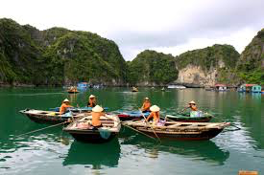
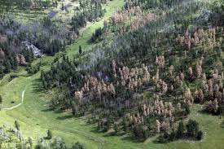
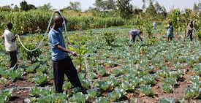
Småskaligt och storskaligt kollektivt handlande
CO2-emissions
Corruption
=
Antibiotic resistance
?
Ocean acidification
Ocean plastics

Slide 11
Utvidgad förståelse av kollektivt handlande
Alla kollektiva handlingsproblem är inte strikta sociala dilemman!
Men: alla kollektiva handlingsproblem delar vissa egenskaper med sociala dilemma, främst: De kan inte hanteras om inte åtminstone somliga aktörer handlar emot sitt kortsiktiga egenintresse, eller representanter handlar emot sina klienters kortsiktiga egenintresse.

Slide 12
Uppskalning
Karakteristika:
Antal aktörer
Rumsligt avstånd
Tidsmässigt avstånd
Komplexitet (t ex kopplingar och feedback)

Slide 13
Large-scale characteristics skapar ”stressorer” som motverkar samarbetsfacilitatorerna och därför missgynnar kollektivt handlande
Ju mer storskaligt, ju mindre troligt att enskilda aktörer kommer att samarbete spontant. Varför skulle de?
Exempel på stressorer:
Anonymitet
Heterogenitet
Sociala and ekonomiska skillnader
Minskade förutsättningar för reciprocitet (ömsesidighet)
Osäkerhet
Informationsunderskott

Slide 15
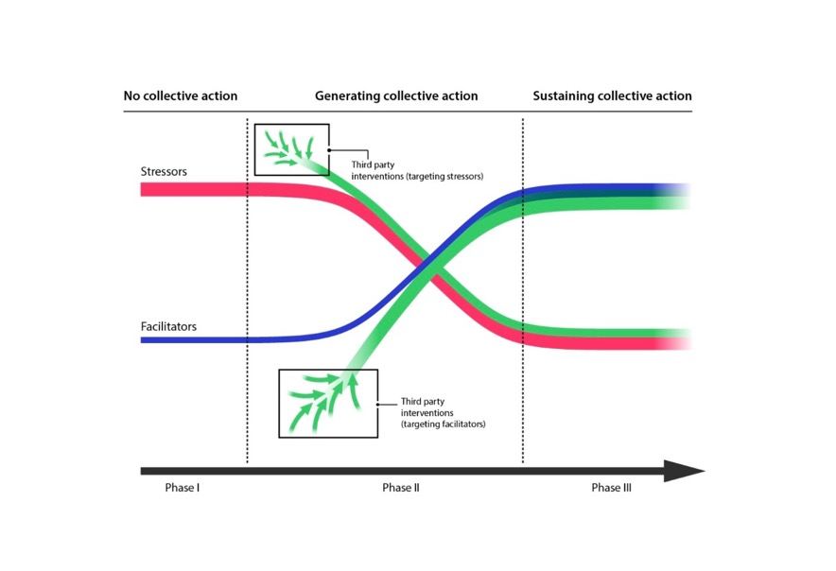
Graphical illustration of generating and sustaining
(larger-scale)collective action

Slide 16
Graphical illustration of generating and sustaining collective action

Slide 17
Graphical illustration of generating and sustaining collective action
Regulated/on-going collective action

Slide 18
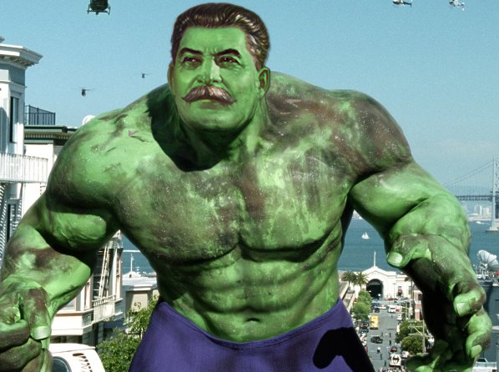
Vem skall styra?

Slide 19
Om den externa (tredje) parten
Flera funktioner: motivera, koordinera, styra, tvinga
Mycket hänger på vilka aktörerna är som skall samarbeta
Och vad de skall samarbeta kring
Staten
Flera andra fullt tänkbara:
Kyrkan
Frivilligorganisationer, NGOs
Branschorganisationer
Mer? Enskilda företag?

Slide 20
Ngr faktorer som faciliterar (medverkar till) samarbete
Psykologiska faktorer
Värderingar
Verklighetsuppfattningar
rättvisa
Mellanmänskliga faktorer Homogenitet
Kommunikation
Makt
Reciprocitet (ömsesidighet)
Tillit
Sociala faktorer • Sociala normer

Slide 21
Exampel på forskning
1. Explaining resistance, negative attitudes, non-support and/or non-compliance with environmental policies.
2. Designing alternative policies to increase acceptability and compliance.
3. Combining different policies to increase acceptability and compliance.
4. Conduct 1-3 in different contexts (e.g., variation in type of political system, level of corruption and political culture)
Multiple methods, including surveys, survey experiments, field experiments, public good games and in-depth interviews.

Slide 22
TACK FÖR OSS!

